Slide 1











Bài 20:
ÔN TẬP CHƯƠNG 6

Slide 2

Nội dung bài học
I.
Hệ thống hóa kiến thức
II.
Luyện tập

Slide 3





I.
Hệ thống hóa kiến thức

Slide 4


Tốc độ phản ứng
- Xét phản ứng hóa học dạng tổng quát: aA + bB → cC + dD
- Biểu thức tốc độ trung bình của phản ứng: v_{tb} = …………………
$$±\frac{∆C}{∆t}$$
- Nếu phản ứng trên là phản ứng đơn giản thì biểu thức tốc độ phản ứng theo hằng số tôc độ phản ứng: v = …………………
$$\frac{|∆C|}{∆t}$$

Slide 5

Các yếu tố ảnh hưởng đến tốc độ phản ứng
Khi tăng các yếu tố này làm tăng số va chạm hiệu quả, dẫn đến tốc độ phản ứng tăng
(1) …………………
Nồng độ
Các yếu tố ảnh hưởng đến tốc độ phản ứng
(2) …………………
Áp suất
(3) …………………
Nhiệt độ
(4) …………………
Diện tích bề mặt
(5) …………………
Xúc tác
Khi có chất này năng lượng hoạt hóa giảm dẫn đến tốc độ phản ứng tăng

Slide 6
II.
Luyện tập

Slide 7
TRẮC NGHIỆM
Câu 1: Cho chất xúc tác MnO₂ vào 100 ml dung dịch H₂O₂, sau 60 giây thu được 3,7185 ml khí O₂ (đkc). Tốc độ trung bình của phản ứng (tính theo H₂O₂) trong 60 giây trên là
5,0.10⁻⁴ mol/(l.s)
2,5.10⁻⁴ mol/(l.s)
A
B
C
D
1,0.10⁻³ mol/(l.s)
5,0.10⁻⁵ mol/(l.s)

Slide 8



Câu 2: Cho phương trình hóa học của phản ứng: X + 2Y → Z + T. Ở thời điểm ban đầu, nồng độ của chất X là 0,01 mol/l. Sau 20 giây, nồng độ của chất X là 0,008 mol/l. Tốc độ trung bình của phản ứng tính theo chất X trong khoảng thời gian trên là
4,0.10⁻⁴
mol/(l.s)
7,5.10⁻⁴
mol/(l.s)
1,0.10⁻⁴
mol/(l.s)
5,0.10⁻⁴
mol/(l.s)
A
B
C
D

Slide 9
Câu 3: Phát biểu nào sau đây đúng?
Trong quá trình sản xuất rượu (ancol) từ gạo người ta rắc men lên gạo đã nấu chín (cơm) trước khi đem ủ vì en là chất xúc tác có tác dụng làm tăng tốc độ phản ứng chuyển hóa tinh bột thành rượu.
A
Khi đốt củi, nếu thêm một ít dầu hỏa, lửa sẽ cháy mạnh hơn. Như vậy dầu hỏa là chất xúc tác cho quá trình này.
B
C
Một chất xúc tác có thể xúc tác cho tất cả các phản ứng.
D
Có thể dùng chất xúc tác để làm giảm tốc độ của phản ứng.

Slide 10
Câu 4: Khi đốt củi, để tăng tốc độ cháy, người ta sử dụng biện pháp nào sau đây?
A
B
C
D
Đốt trong lò kín.
Xếp củi chặt khít.
Thổi hơi nước
Thổi không khí khô.

Slide 11
Câu 5: Có hai cốc chứa dung dịch Na₃SO₃, trong đó cốc A có nồng độ lớn hơn cốc B. Thêm nhanh cùng một lượng dung dịch H₂SO₄ cùng nồng độ vào hai cốc. Hiện tượng quan sát được trong thí nghiệm trên là
Cốc A và cốc B xuất hiện kết tủa với tốc độ như nhau.
Cốc A xuất hiện kết tủa nhanh hơn cốc B.
A
C
Cốc A xuất hiện kết tủa vàng nhạt, cốc B không thấy kết tủa.
B
Cốc A xuất hiện kết tủa chậm hơn cốc B.
D

Slide 12

Câu 6: Đối với phản ứng phân hủy H₂O₂ trong nước, khi thay đổi yếu tố nào sau đây, tốc độ phản ứng không thay đổi?
A
B
C
D
Tăng áp suất H₂
Đun nóng
Tăng nòng độ H₂O₂
Thêm MnO₂

Slide 13

Câu 7: Hai nhóm học sinh làm thí nghiệm nghiên cứu tốc độ phản ứng kẽm với dung dịch axit clohiđric:
• Nhóm thứ nhất: Cân 1 gam kẽm miếng và thả vào cốc đựng 200 ml dung dịch axit HCl 2M
• Nhóm thứ hai: Cân 1 gam kẽm bột và thả vào cốc đựng 300 ml dung dịch axit HCl 2M
Kết quả cho thấy bọt khí thoát ra ở thí nghiệm của nhóm thứ hai mạnh hơn là do:
A. Nhóm thứ hai dùng axit nhiều hơn.
B. Diện tích bề mặt kẽm bột lớn hơn kẽm miếng.
C. Nồng độ kẽm bột lớn hơn.
D. Nồng độ kẽm bột nhỏ hơn.

Slide 14
Câu 8: Cho 5 gam kẽm viên vào cốc đựng 50 ml dung dịch H₂SO₄ 4M ở nhiệt độ thường (25ºC). Trường hợp nào tốc độ phản ứng không đổi ?
A. Thay dung dịch H₂SO₄ 4M bằng dung dịch H₂SO₄ 2M.
B. Tăng nhiệt độ phản ứng từ 25ºC đến 50ºC.
C. Dùng dung dịch H₂SO₄ gấp đôi ban đầu
D. Thay 5 gam kẽm viên bằng 5 gam kẽm bột.

Slide 15
Câu 9: Thực nghiệm cho biết tốc độ phản ứng A₂ + B₂ → 2AB được tính theo biểu thức: v = k.[A₂][B₂].Trong các điều khẳng định dưới đây, khẳng định nào phù hợp với biểu thức trên ?
A
Tốc độ phản ứng tăng lên khi có mặt chất xúc tác.
B
Tốc độ phản ứng giảm theo tiến trình phản ứng.
C
Tốc độ phản ứng tỉ lệ thuận với tích số nồng độ các chất phản ứng.
D
Tốc độ phản ứng hoá học được đo bằng sự biến đổi nồng độ các chất phản ứng trong một đơn vị thời gian.

Slide 16
Câu 10: Cho phản ứng A + B ⇌ C. Nồng độ ban đầu của chất A là 0,1 mol/l, của chất B là 0,8 mol/l. Sau 10 phút, nồng độ của B giảm 20% so với nồng độ ban đầu. Tốc độ trung bình của phản ứng là:
A
B
C
D
0,16 mol/l.phút.
0,016 mol/l.phút.
1,6 mol/l.phút.
0,106 mol/l.phút.

Slide 17
BÀI TẬP
Câu 1: Hãy cho biết trong phản ứng sau, phản ứng nào có tốc độ nhanh, phản ứng nào có tốc độ chậm?
a. Đốt cháy nhiên liệu b. Sắt bị gỉ sét
c. Trung hòa acid – base
Lời giải
(a) Phản ứng xảy ra nhanh. (b) Phản ứng xảy ra chậm
(c) Phản ứng xảy ra nhanh.

Slide 18
Câu 2: Cho khoảng 2 gam zinc dạng hạt vào 1 cốc đựng dung dịch H₂SO₄ 2M (dư) ở nhiệt độ phòng. Nếu chỉ biến đổi 1 trong các điều kiện sau đây (các điều kiện khác giữ nguyên) thì tốc độ phản ứng thay đổi như thế nào (tang lên, giảm xuống hay không đổi)?
a. Thay kẽm hạt bằng kẽm bột cùng khối lượng và khuấy đều
b. Thay dung dịch H₂SO₄ 2M bằng H₂SO₄ 1M cùng thể tích
c. Thực hiện phản ứng ở nhiệt độ cao hơn (khoảng 50⁰C)

Slide 19
Lời giải
a. Kẽm được dùng dưới dạng bột nên tăng diện tích tiếp xúc
⇒ Tốc độ phản ứng tăng lên
b. Dung dịch H₂SO₄ 1M có nồng độ giảm so với ban đầu H₂SO₄ 2M
⇒ Tốc độ phản ứng giảm xuống
c. Tăng nhiệt độ của phản ứng
⇒ Tốc độ phản ứng tăng lên

Slide 20
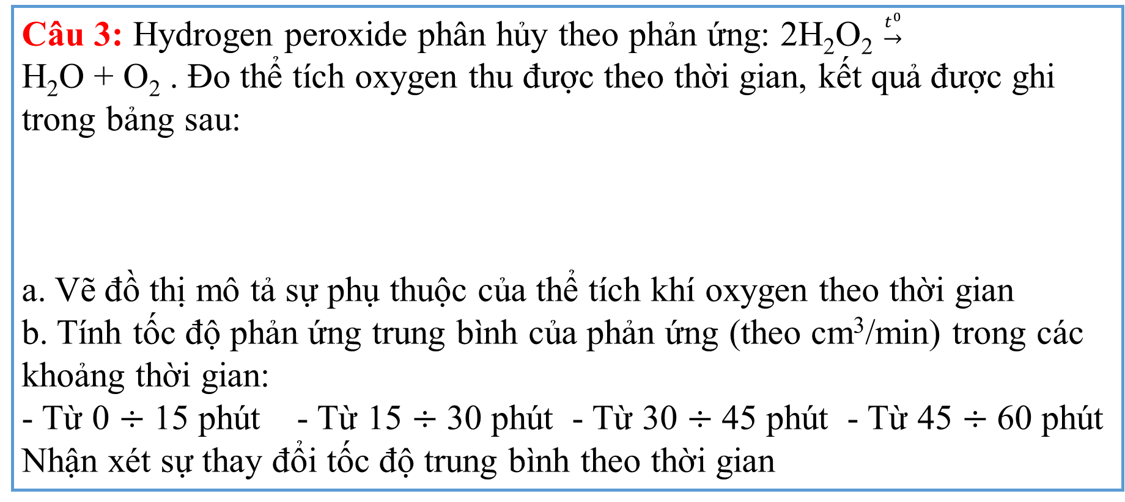
Câu 3: Hydrogen peroxide phân hủy theo phản ứng: 2H₂O₂ $\underset{→}{t^{0}}$
H₂O + O₂ . Đo thể tích oxygen thu được theo thời gian, kết quả được ghi trong bảng sau:
a. Vẽ đồ thị mô tả sự phụ thuộc của thể tích khí oxygen theo thời gian
b. Tính tốc độ phản ứng trung bình của phản ứng (theo cm³/min) trong các khoảng thời gian:
- Từ 0 $÷$ 15 phút - Từ 15 $÷$ 30 phút - Từ 30 $÷$ 45 phút - Từ 45 $÷$ 60 phút
Nhận xét sự thay đổi tốc độ trung bình theo thời gian
Thời gian (min) | 0 | 15 | 30 | 45 | 60
Thể tích khí oxygen (cm³) | 0 | 16 | 30 | 40 | 48

Slide 21
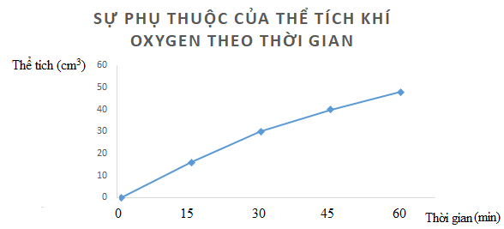
Lời giải
a.
SỰ PHỤ THUỘC CỦA THỂ TÍCH KHÍ OXYGEN THEO THỜI GIAN

Slide 22
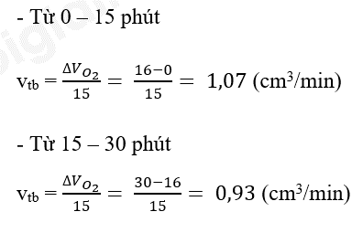

Lời giải
b.
Nhận xét: Tốc độ trung bình tăng theo thời gian

Slide 23
Câu 4: Hãy thiết kế một thí nghiệm để chứng minh ảnh hưởng của nhiệt độ đến tốc độ phản ứng của zinc và sulfuric acid loãng
Lời giải
* Chuẩn bị: 2 ống nghiệm, 2 kẹp gỗ, 1 đèn cồn, 4 gam Zn hạt và dung dịch H₂SO₄ loãng 0,1 M.
* Tiến hành:
- Cho vào 2 ống nghiệm, mỗi ống 5ml H₂SO₄ 0,1M
- Cho cùng một lượng (2 gam) zinc dạng viên vào ống nghiệm (1) và (2).
- Đun nóng 1 ống nghiệm
*Kết quả: Ống nghiệm dược đun nóng sẽ thoát khí nhanh hơn.

Slide 24
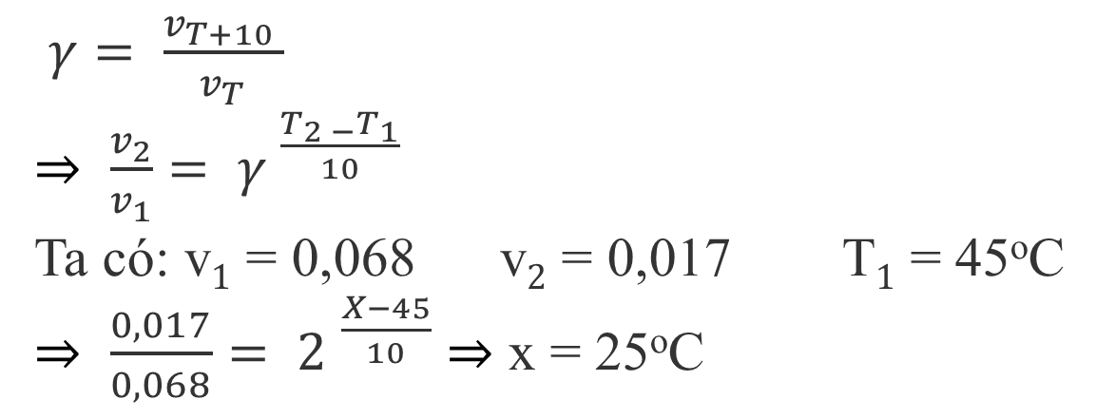
Câu 5: Một phản ứng ở 45⁰C có tốc độ là 0,068 mol/(L.min). Hỏi phải giảm xuống nhiệt độ bao nhiêu để tốc độ phản ứng là 0,017 mol/(L.min). Giả sử, trong khoảng nhiệt độ thí nghiệm, hệ số nhiệt độ Van’t Hoff của phản ứng bằng 2.
Lời giải
$γ= \frac{v_{T+10} }{v_{T}}$
⇒ $\frac{v_{2}}{v_{1}}= {γ }^{\frac{T_{2 −}T_{1}}{10}}$
Ta có: v$1$ = 0,068 v$2$ = 0,017 T$1$ = 45ºC
⇒ $\frac{0,017}{0,068}= {2 }^{\frac{X−45}{10}}$⇒ x = 25ºC

Slide 25
Thanks You !!!

